Slide 1
Ein Jumping Sumo mit Scratch Workshop
für Kinder
von Stefan Höhn
Basierend auf der Jumping-Sumo-Bibliothek von Tobias Schneider und Alexander Bischof

Slide 2
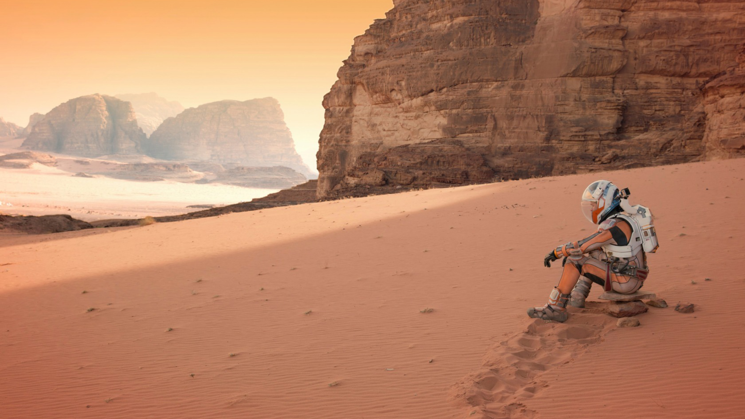
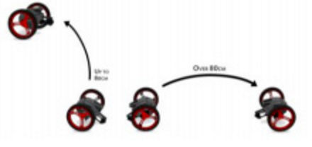
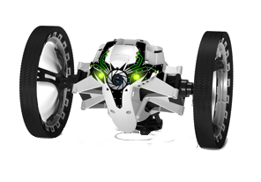
Der Jumping Sumo
Jumping Sumo
auf dem Mars
Wir sind auf dem Mars gelandet und müssen uns den Weg zur Basis suchen. Zum Glück hilft unsere Drone dabei.
Sie hat nämlich einiges drauf:
Sie kann in alle Richtungen fahren.
Sie kann einen Hochsprung und Weitsprung
Sie kann viele Tricks
Drehung
Sprungdrehung
Wackeln
Slalom
Auf dem Weg zur Basis müssen wir einige Aufgaben lösen...

Slide 3
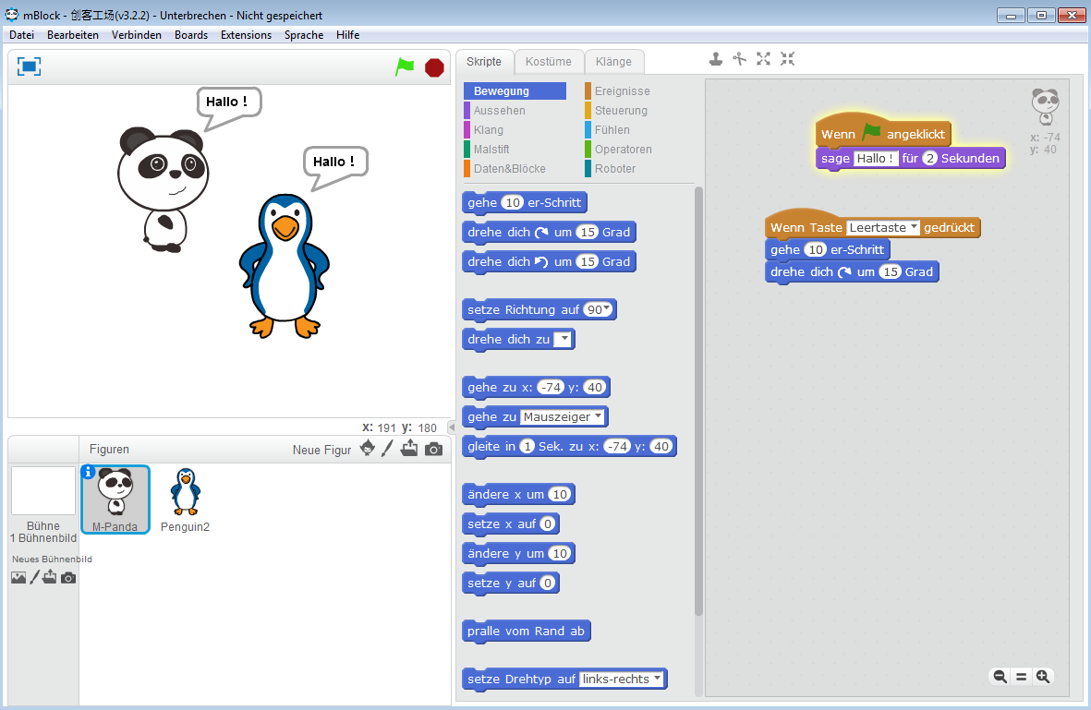
Der Jumping Sumo
Leider ist beim Absturz die Kommando-Zentrale durcheinander gekommen und wir müssen sie erst wieder aufbauen und erstmal lernen, damit umzugehen. Zum Glück habt ihr euren erfahren Raumfahrer-Mentor dabei!
Unser Control-Center
Ein / Aus-Schalter
Kommando-Bereich:
Leider „zerstört“ und muß wieder aufgebaut werden.
Monitor-
Bühne
Kommando-Werkzeugkasten

Slide 4
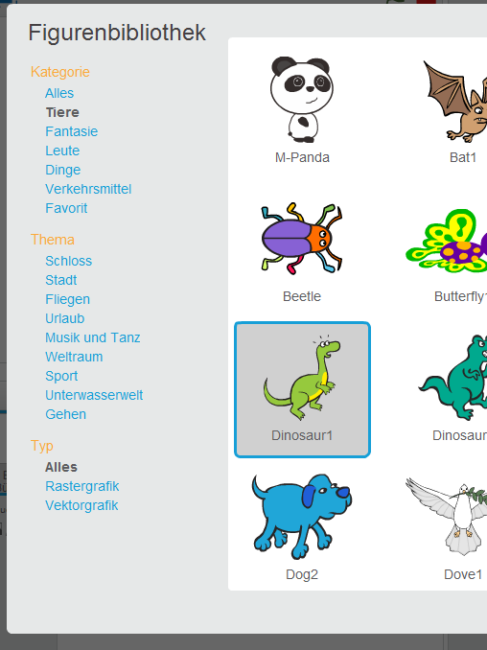


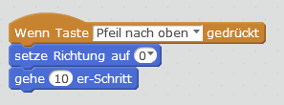
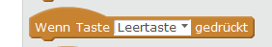
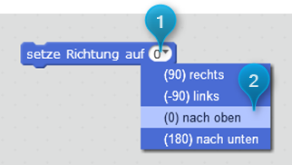
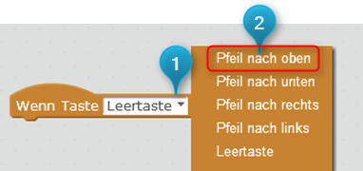
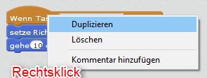
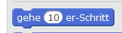
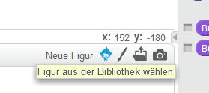
Einführung
Bevor wir unsere Drohne steuern können, müssen wir erstmal die Grundlagen der Kommando-Zentrale kennenlernen, damit wir später den Jumping Sumo nicht zerstören.
Ich lerne laufen…
Wähle dir eine Figur aus:
und
Als Tipp:
Programmteile verdoppeln
Noch ein „wenn Taste“ mit „runter“ und Richtung „nach unten“
Verwende 20 statt 10.
Probiere es in allen Richtungen aus.

Slide 5

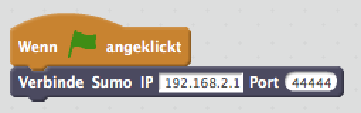
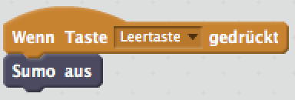


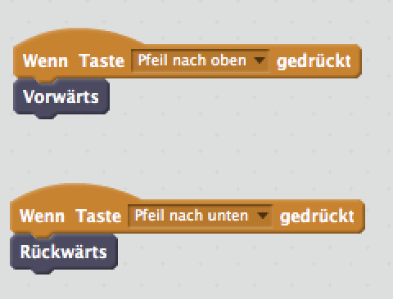

Steuerung
Jetzt können wir uns auch an unseren Sumo trauen. Bringen wir ihm am besten als erstes mal bei, dass wir ihn mit der Tastatur steuern können. Das kann er nicht, ohne dass wir das ihm beibringen.
Verbindung herstellen
Notfall-Ausschalter
Im Baukasten verwenden wir:
Vorwärts und Rückwärts fahren
Starten mit der Flagge
Probiere es aus und füge noch links und rechts dazu.

Slide 6
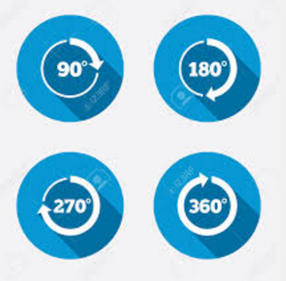
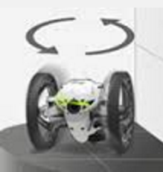
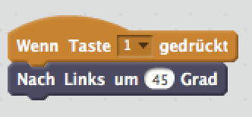
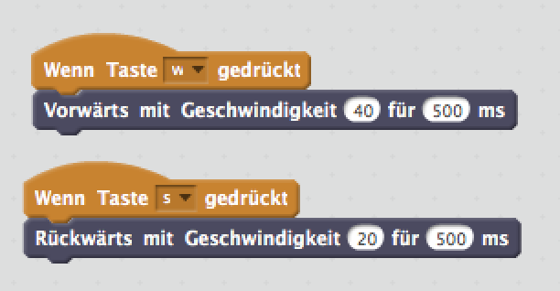
Feinere Steuerung
Bisher sind wir gefahren oder drehen den Sumo, aber konnten nicht genau angeben, wieweit. Schauen wir uns erst die Drehung an. Ein Drehen gibt man in „Grad“ an. Schau dir dazu folgendes Bild an:
Probiere es aus:
Experimentiere mit den
Zahlen
Jetzt machen wir das gleiche mit vorwärts und rückwärts:
Hinweis: wir haben die Tasten w und s dafür benutzt.
Aufgabe:
Mach ein paar Messungen, um herauszubekommen, wie schnell für wie lange du fahren musst, um 50 cm weit zu fahren. Wie geht man am besten vor, um das herauszubekommen? Wenn ihr das wisst, brauchen wir das auch noch für 50cm und 100cm und 200cm.

Slide 7
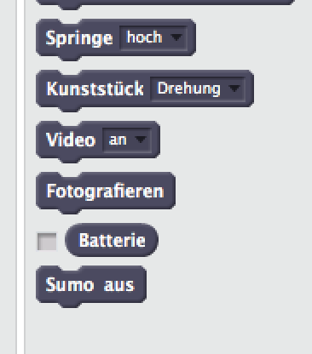
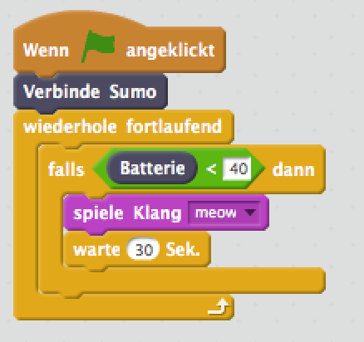
Batterieüberwachung
Der Sumo verbraucht ganz schön viel Strom, deshalb sollten wir vorsichtshalber mal eine Batterieüberwachung einbauen:

Slide 8
Die erste Fahrprüfung
Hey, die Grundlagen haben wir gemeistert. Also lasst uns die erste Jumping-Sumo-Medaille bekommen, in dem Du folgende Aufgabe lösen sollst
Aufgabe:
Nach Drücken der Taste „a“ soll die Drohne selbständig folgende Strecke fahren (von oben gesehen):
70cm
Alle schwarzen Pfeile sind 50cm lang.

Slide 9
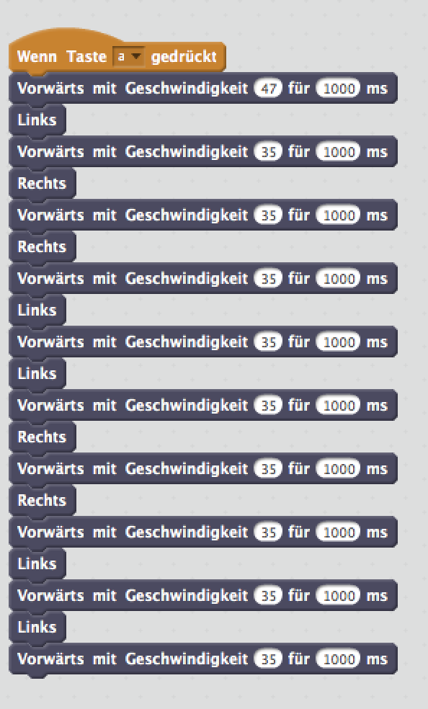
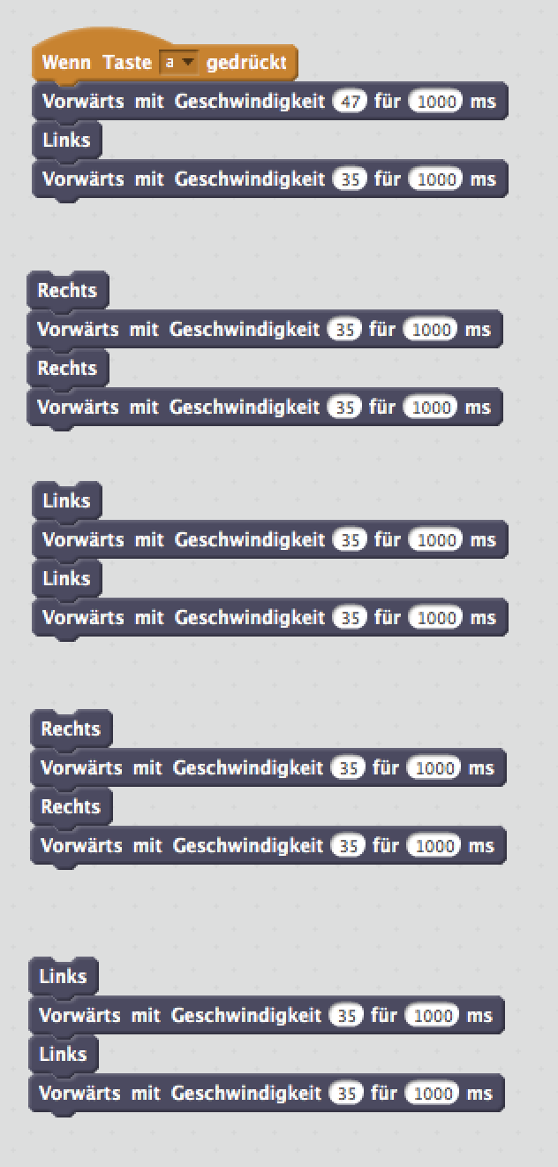
Die Lösung
Schauen wir uns die Lösung an
Auseinander kann man es besser erkennen
Also einfacher gesagt
geradeaus und links und dann
rechts rum
links rum
rechts rum
links rum

Slide 10
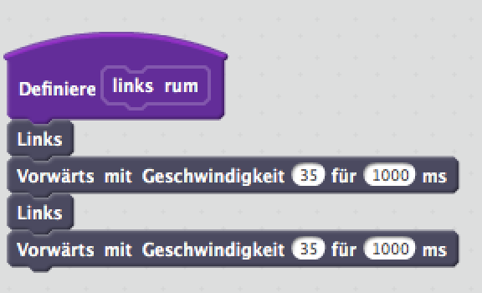
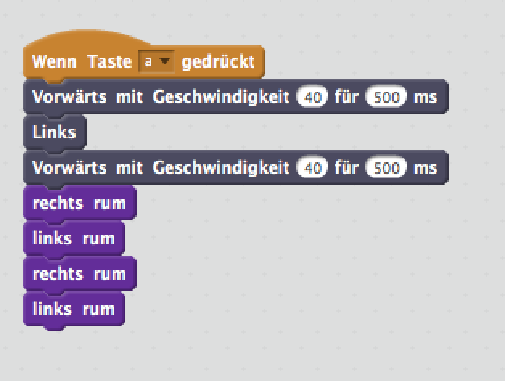
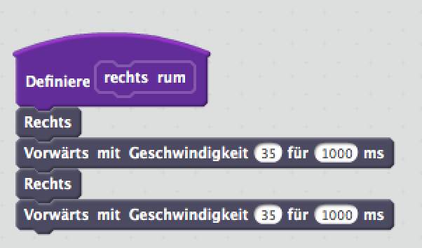
Eigene Blöcke
Cool wäre es doch, wenn wir uns ein „rechts rum“ oder “links rum“ bauen und wieder verwenden könnten...
Und jetzt können wir es immer wieder verwenden

Slide 11
Springen = Jumping
Langsam wirst du richtig gut. Lass uns in die Profi-Klasse aufsteigen und die ersten Tricks lernen. Die werden wir brauchen, um auf dem Mars gut voran zu kommen.
Aufgabe:
Nach Drücken der Taste „j“ soll die Drohne selbständig anfahren und dann WEIT springen
70cm
Messt aus, wie weit der Sumo springt.
Jetzt baut am Ende ein, dass sich der Sumo um 180 Grad dreht und fahrt genauso wieder zurück.

Slide 12
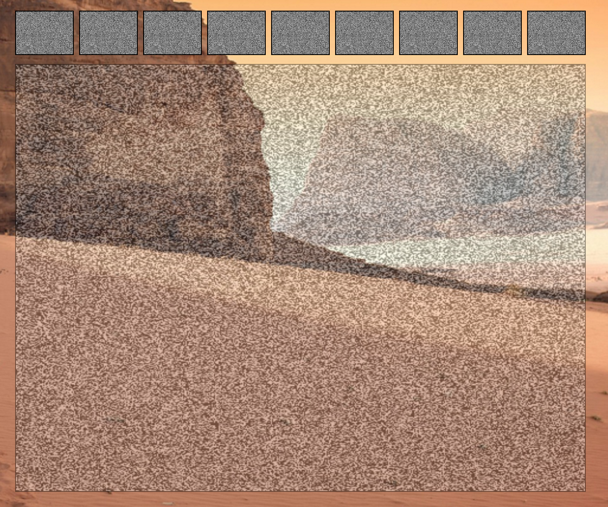
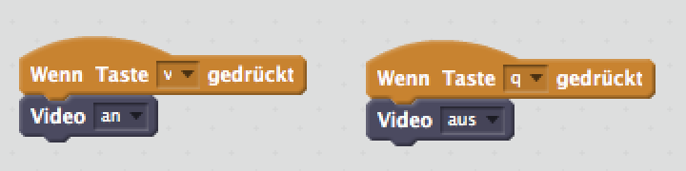
Video
Jetzt wird es richtig cool, denn unser Sumo ist ja eine Drone und eine Drone hat eine Videokamera eingebaut. Diese Kamera wollen wir nun nutzen. Hierzu müssen wir unseren Videokontrollraum öffnen. Dazu öffnet ihr einen Browser und gebt folgende Adresse ein:
http://localhost:9000/monitor
Probieren wir es aus:
9 Plätze für Photos
aktuelles Kamerabild
Tipp: Wenn ihr zwei Monitore an eurem PC habt, legt euch Scratch auf den einen und den Browser auf den anderen Monitor.

Slide 13

Fotografieren
Wir können auch Fotos schießen. Dazu gibt es einen eigenen Befehl. Verwende den Befehl „fotografieren“ und verknüpfe ihn mit der Taste „f“.
Bis zu 9 Fotos kannst du machen.
Was passiert dann?
Nun seid ihr bereit für eure Marsmission!
Wollen wir loslegen?

Slide 14
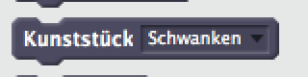
Die Marsmission
Wie schon erwähnt, sind wir auf dem Mars gestrandet. Unsere Aufgabe ist es, unsere Drone alleine auf den Weg zu schicken, um an dem Ziel ein Foto zu machen. Dort findet ihr nämlich wichtige Informationen, um wieder nach Hause zu kommen.
Eure Aufgabe, die ihr programmieren müsst,
ist:
Mit der Taste “S“ wollen wir starten und Video einschalten
Fahrt erstmal einen 1 Meter geradeaus
An dem Hindernis müssen wir links abbiegen (90 Grad), 1 m weit fahren und wieder nach rechts drehen.
1 Meter gerade aus und jetzt 45 Grad nach rechts drehen
1 Meter gerade aus und wieder 90 Grad nach links
50 cm weit fahren und 45 Grad nach links und nun ein Bild machen
50 cm weit fahren, 90 Grad nach rechts drehen
Weit springen und dann vor Freude „Schwanken“
(und Video wieder ausschalten)

